Slide 1

SISTEM PERSYARAFAN MANUSIA
Rosly Zunaedi, S.Kep., Ns., M.Kep.

Slide 2
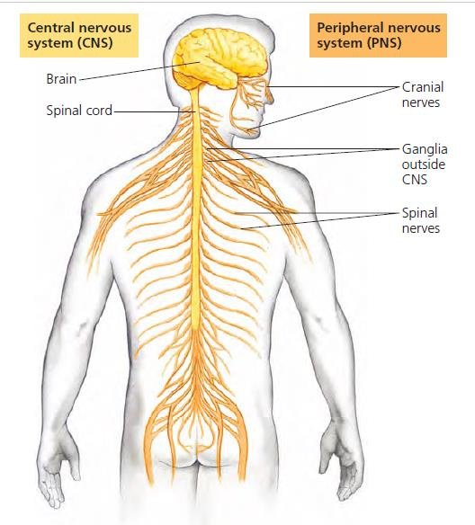
PENDAHULUAN
Sistem saraf merupakan jaringan kompleks yang memiliki peran penting untuk mengatur setiap kegiatan dalam tubuh.
Beberapa fungsi sistem saraf yang sering Manusia dengar adalah untuk berpikir, melihat, bergerak, hingga mengatur berbagai kerja organ tubuh.

Slide 3
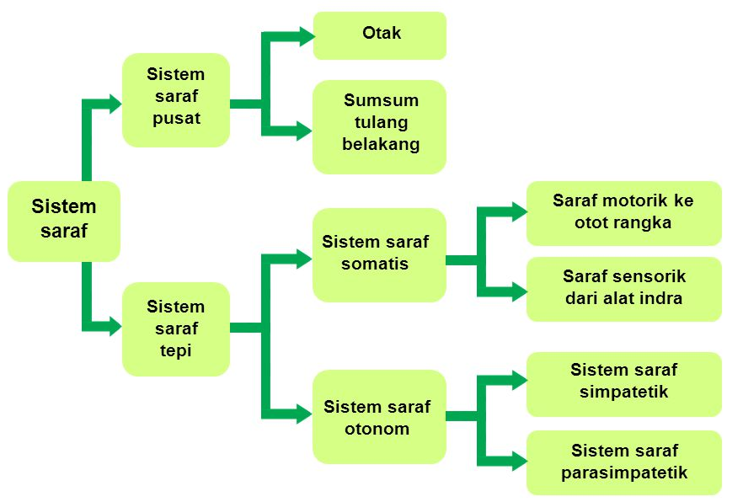
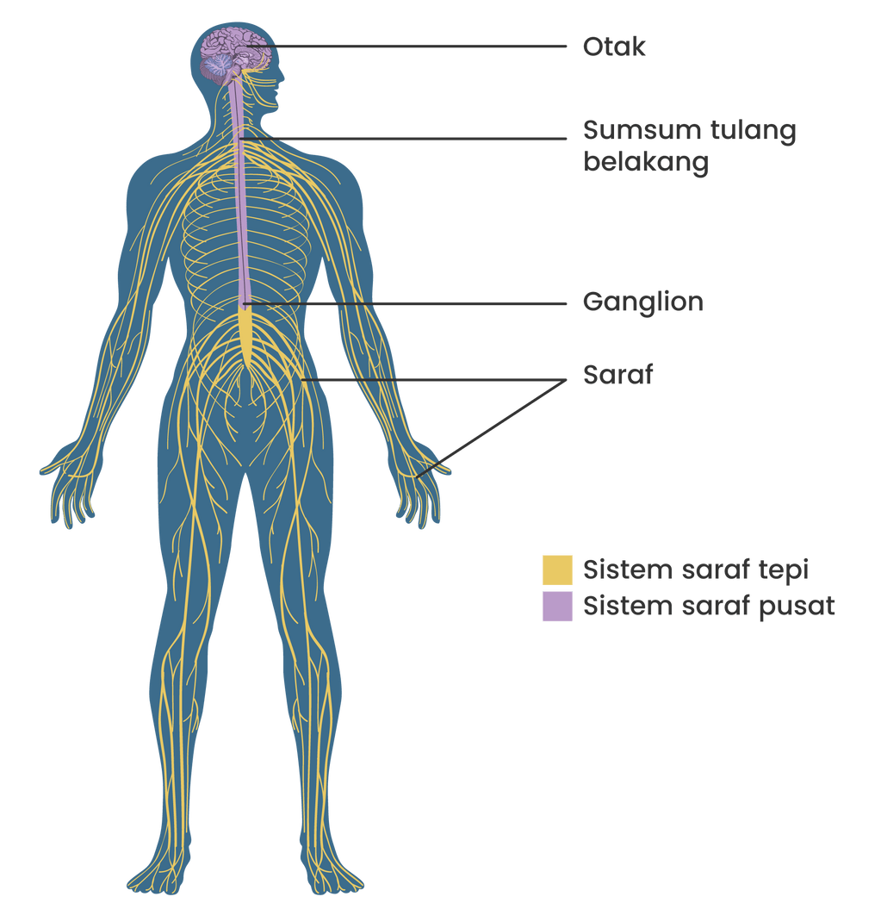
SUSUNAN SISTEM SARAF

Slide 4
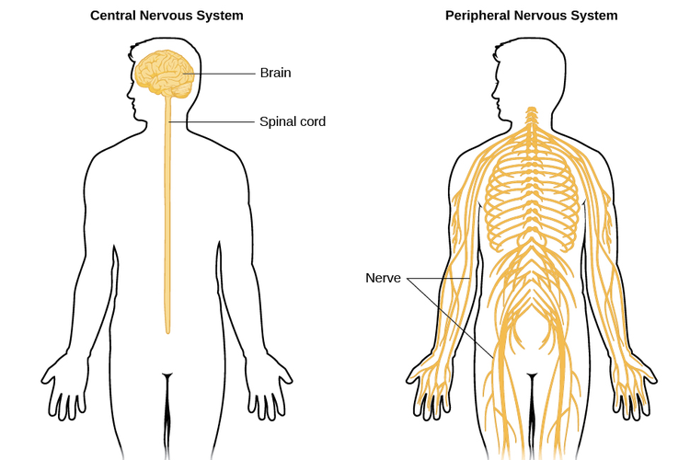
FUNGSI SISTEM SARAF
Fungsi yang paling utama adalah untuk menerima, mengolah dan menyampaikan rangsangan dari seluruh organ. Fungsi ini akan berjalan dengan baik jika ada koordinasi antara fungsi sensorik, fungsi pengatur, dan fungsi motorik.

Slide 5
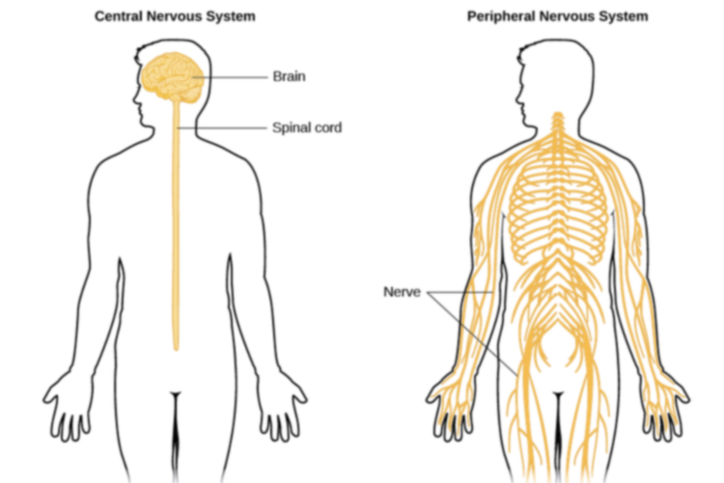
FUNGSI SISTEM SARAF
1. Sistem Saraf Pusat
2. Sistem Saraf Tepi
Sistem saraf pusat mengendalikan seluruh pengaturan dan pengolahan rangsangan, mulai dari mengatur pikiran, gerakan, emosi, pernapasan, denyut jantung, pelepasan berbagai hormon, suhu tubuh, hingga koordinasi seluruh sel saraf untuk melakukan fungsi pengaturan di dalam tubuh.
Fungsi utama dari sistem saraf tepi adalah menerima rangsangan dan menghantarkan semua respons yang sudah diolah oleh sistem saraf pusat. Sistem ini terdiri dari beberapa fungsi dan bagian, yaitu: sensori, motoric, somatic.

Slide 6
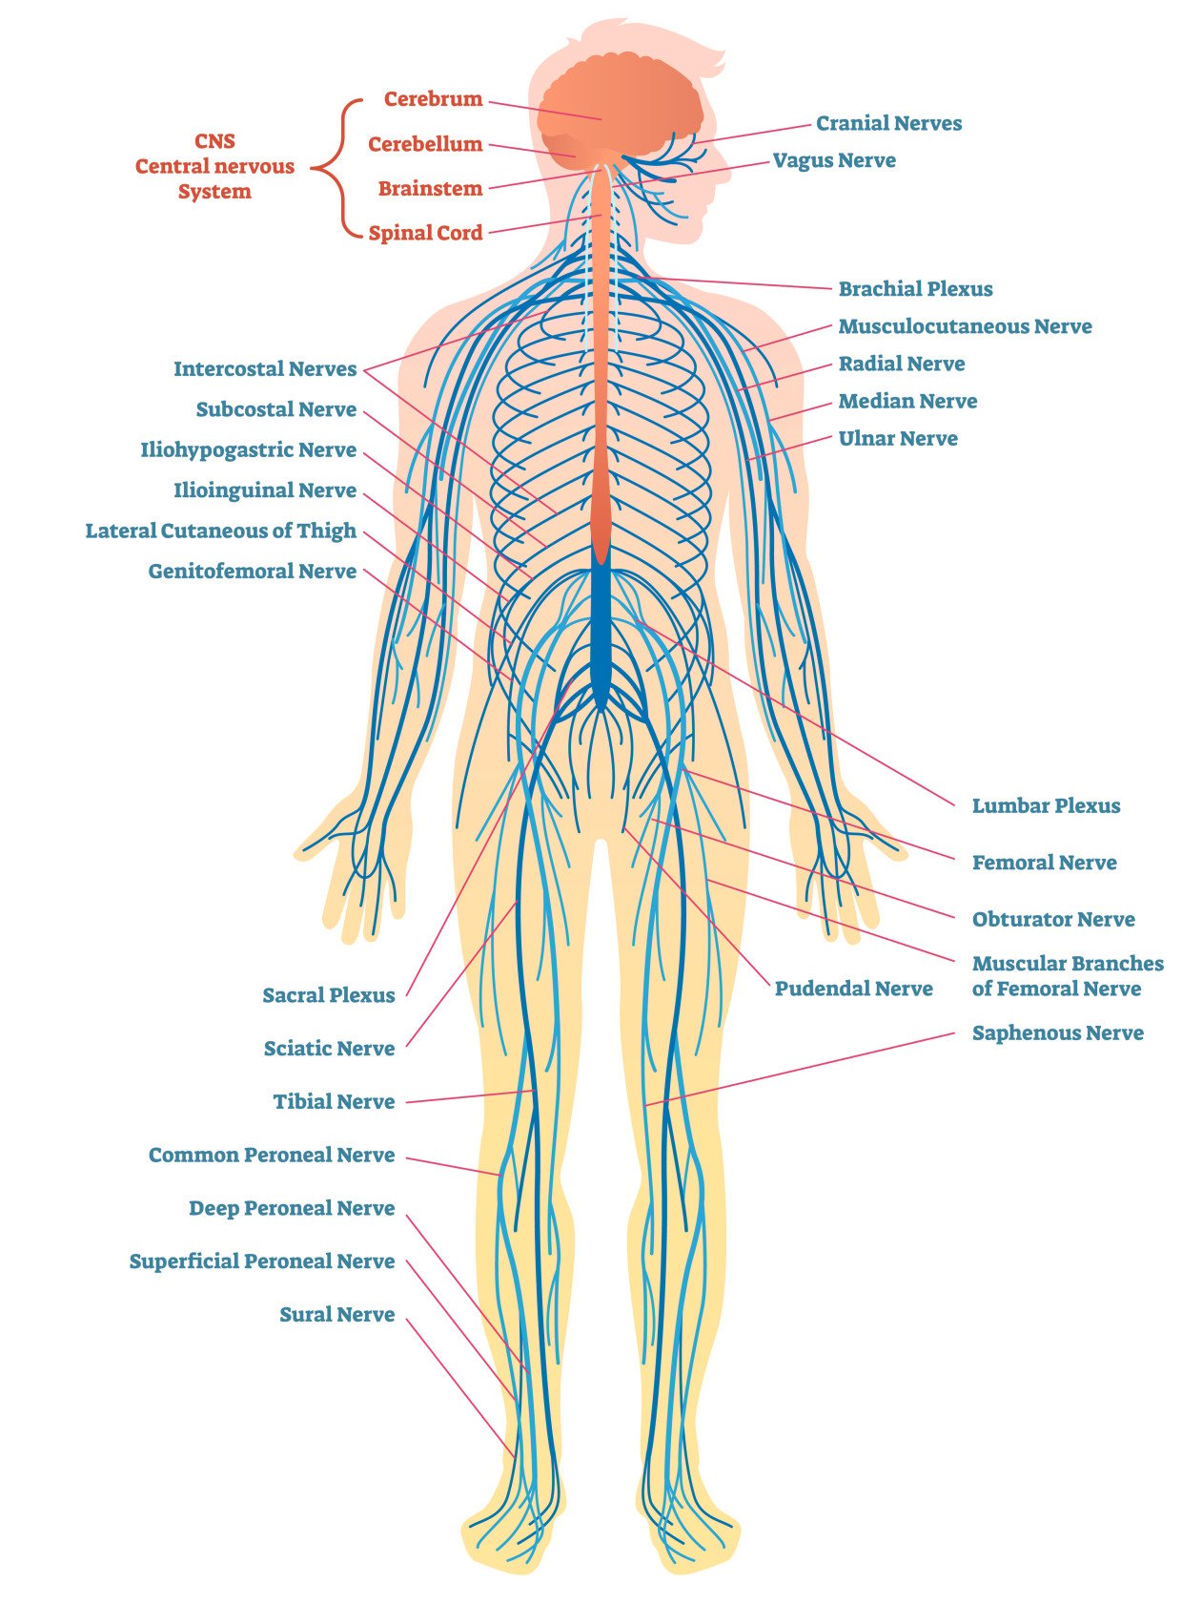
FUNGSI SISTEM SARAF
Fungsi sensorik : Bagian ini berfungsi untuk menerima setiap rangsangan atau impuls, baik yang dari luar maupun dalam tubuh. Rangsangan yang diterima bisa berupa cahaya, suhu, bau, suara, sentuhan, tekanan.
Fungsi motorik : Bagian motorik berperan untuk memberikan tanggapan atau reaksi tubuh terhadap rangsangan yang sudah diproses oleh sistem saraf pusat. Ketika terkena gangguan, misalnya karena penyakit saraf motorik, maka tubuh tidak dapat bergerak dengan normal atau bahkan tidak dapat bergerak sama sekali.
Fungsi somati : Selain kedua fungsi tersebut, sistem saraf tepi juga mengelola respons semua kegiatan yang tidak disadari, seperti respons flight-or-fight dan kebalikannya. Contohnya, ketika mengalami ancaman, tubuh akan merespons keadaan tersebut dengan mempercepat denyut nadi, meningkatkan frekuensi pernapasan, serta meningkatkan aliran darah. Setelah keadaan yang dirasa mengancam sudah teratasi, tubuh akan mengembalikan respons ke kondisi normal.

Slide 7
BAGIAN SISTEM SARAF
OTAK
Otak adalah pusat kendali yang bertugas untuk mengatur segala fungsi di tubuh, mulai dari gerakan, sekresi atau mengeluarkan hormon, daya pikir atau kognitif, sensasi, hingga emosi.
SUMSUM TULANG BELAKANG (SPINAL CORD)
Sumsum tulang belakang adalah bagian dari sistem saraf pusat. Sebagian rangsangan yang sifatnya refleks bisa melewati sumsum tulang belakang tanpa melewati otak.
SEL SARAF (NEURON)
Neuron adalah unit kerja sistem saraf pusat. Terdiri dari 12 nervus kranial, semua nervus spinal, dan cabangnya. Fungsinya sebagai penghantar informasi berupa rangsangan atau impuls. Dengan adanya sel-sel saraf ini, baik organ maupun sistem gerak bisa memberikan respons sebagaimana mestinya.

Slide 8
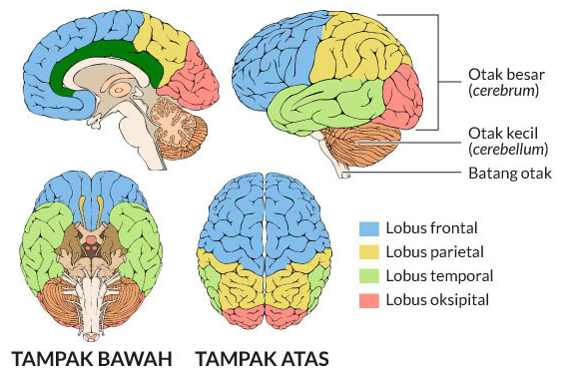
OTAK
sebagai pusat refleks dalam mengkoordinasikan gerakan otot rangka yang kompleks, mempertahankan postur tubuh, dan menjaga keseimbangan tubuh
Membantu mengatur fungsi otonom atau aktivitas yang tubuh lakukan tanpa Anda sadari, seperti bernapas dan tekanan darah.
Mengatur kondisi emosional dan strandar perilaku seseorang
Pusat kontrol untuk mengevalusi sensorik informasi sentuhan, rasa sakit, keseimbangan, rasa, dan suhu
pusat penting untuk pemikiran abstrak dan kemampuan berbicara
fungsi hubungan spatial seperti menilai jarak, meilhat dalam tiga dimensi, dan kemampuan membaca peta

Slide 9
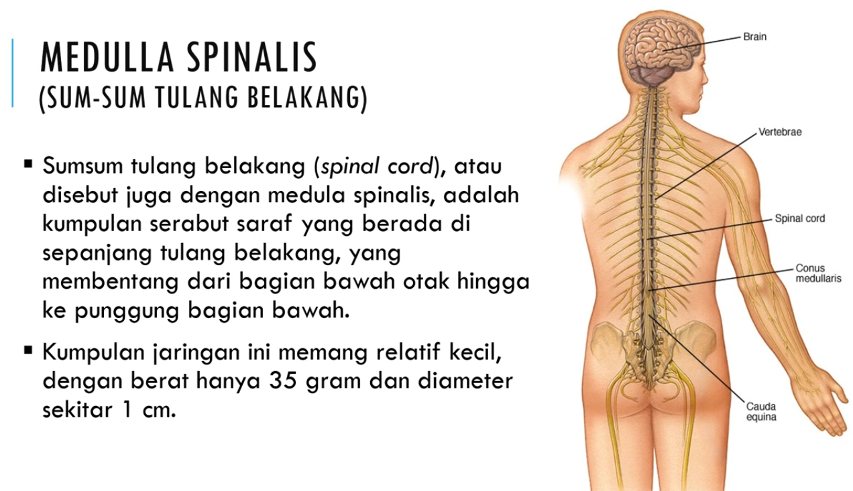

Slide 10
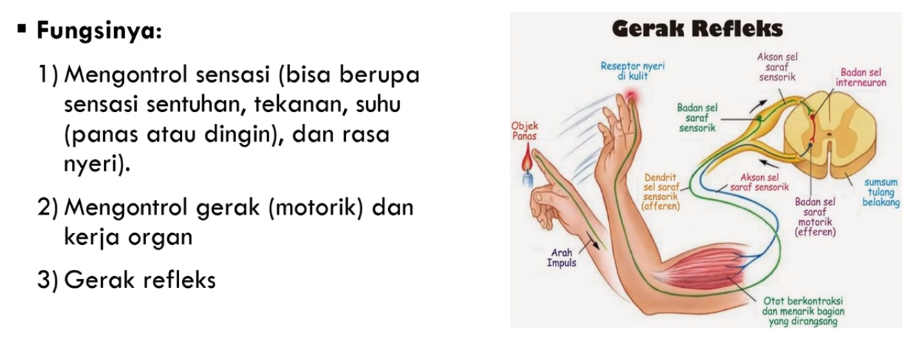

Slide 11
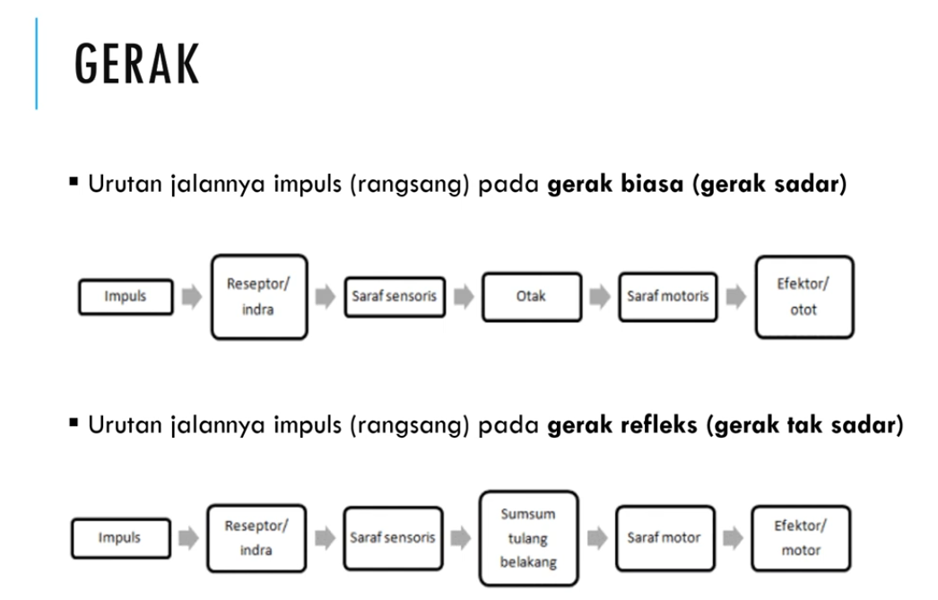

Slide 12
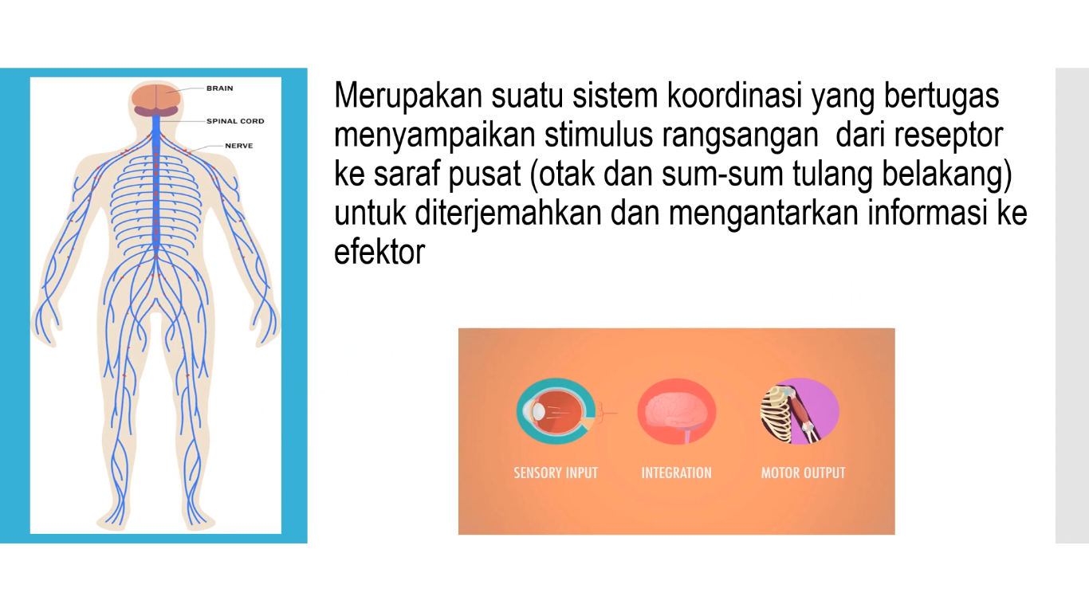
SEL SARAF (NEURON)

Slide 13
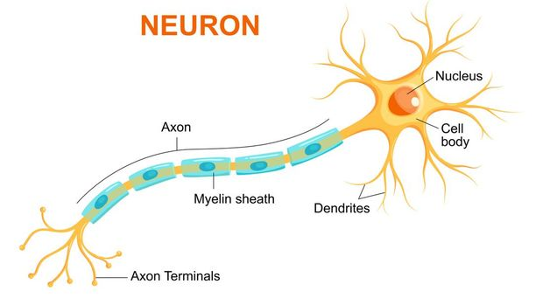
SEL SARAF (NEURON)
Mengirimkan impuls listrik dari badan sel menuju ujungnya yang disebut sebagai terminal akson kemudian ditransmisikan ke neuron lain. Jika terjadi gangguan akson, maka tubuh akan kehilangan kesadaran, amnesia, kesulitan bicara, hingga kehilangan kemampuan motorik.
Mensintesis protein dan pemrosesan molekul. Selain itu, fungsi penting lainnya dari badan sel adalah untuk memproduksi neurotransmitter, yaitu zat kimia yang memungkinkan neuron untuk berkomunikasi satu sama lain.
Penerima sinyal dan informasi dari neuron lain atau sumber-sumber eksternal seperti sel sensorik dan menyalurkan informasi tersebut ke badan sel.

Slide 14
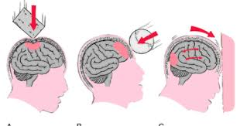
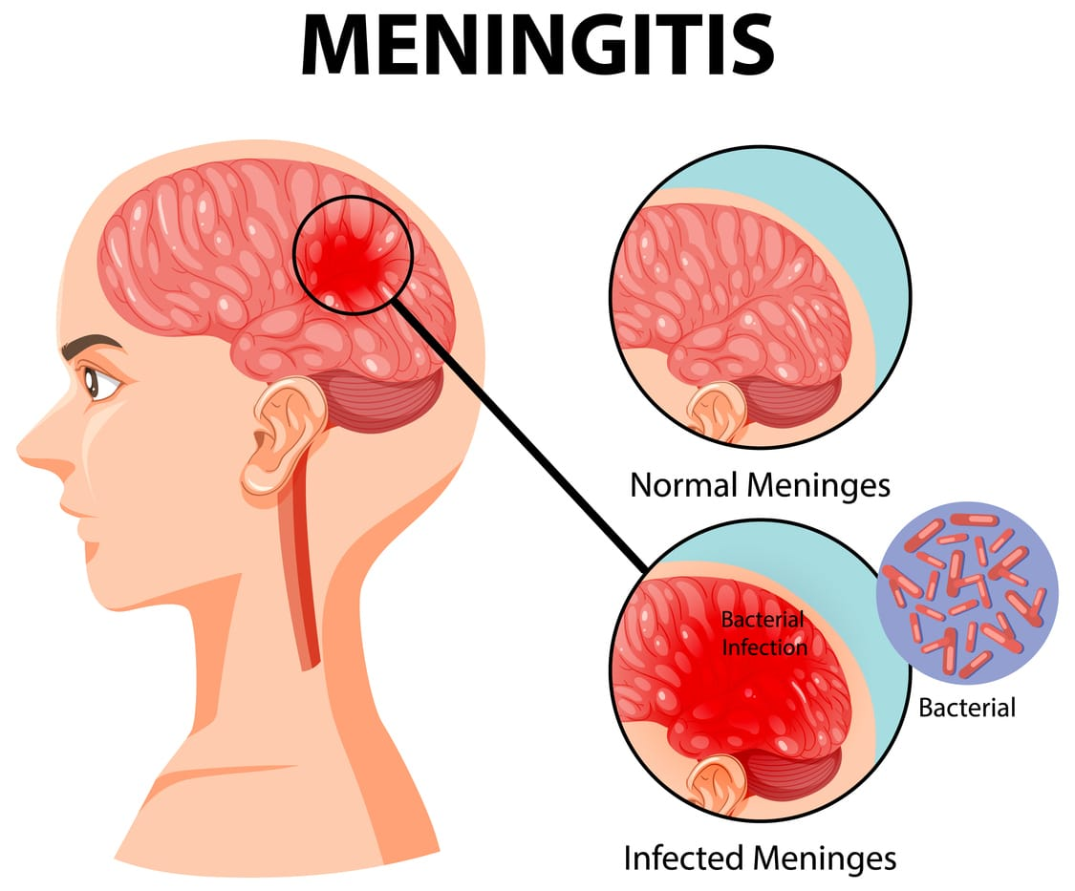
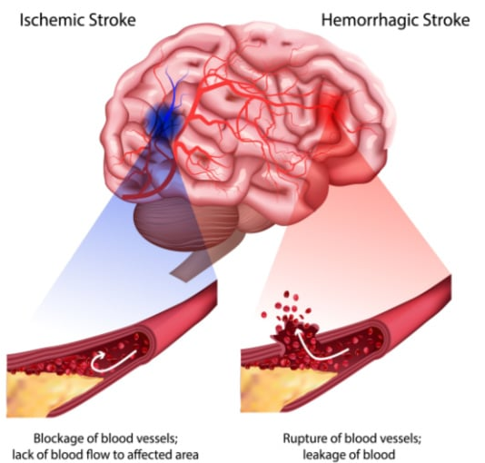
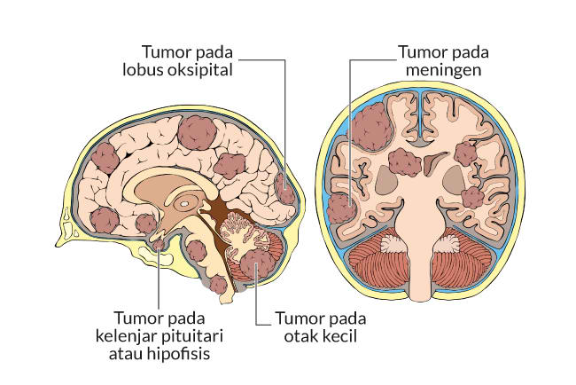
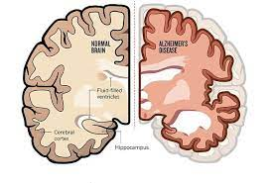
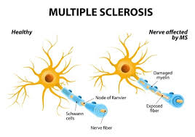
Beberapa penyakit tertentu, seperti gegar otak, meningitis, penyakit Alzheimer, penyakit Parkinson, stroke, multiple sclerosis, dan kanker otak, dapat menyebabkan terganggunya fungsi sistem saraf pusat.
CEDERA KEPALA
KANKER OTAK
ALZHEIMER

Slide 15


